Slide 1
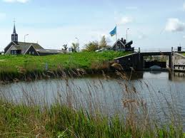
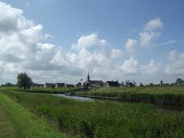
Oudesluis op het web

Slide 2
Oudesluis heeft ongeveer 750 inwoners
25 tot 45: 26% 45 tot 65: 33% 65 en ouder: 10% 2009

Slide 3
Steeds minder voorzieningen Winkels zijn verdwenen School wordt bedreigd met sluiting

Slide 4
Wijken moeten steeds meer zelf initiatieven nemen We worden geacht meer te zorgen voor elkaar Thuiszorg wordt afgeschaft in 2014 en geldt dan als “algemeen gebruikelijk”
Overheid trekt zich steeds meer terug

Slide 5
Het idee:
Website voor het dorp
Aansluitend aan de huidige website
Waarop inwoners van Oudesluis berichten en oproepjes kunnen plaatsen

Slide 6
Het doel:
Meer samenhang te creëren in het dorp
Netwerken creëren
Het dorp weer meer identiteit geven
Activiteiten aanbieden
Mogelijkheden te bieden elkaar nog meer te leren kennen via de website

Slide 7
Zorgen voor elkaar
Voorkomen dat kwetsbare mensen tussen wal en schip vallen
Voorkomen dat kwetsbare mensen in een isolement raken
Vangnet creëren voor deze groepen
Veiligheid bieden in het dorp
Samenhang tussen ouderen en jongeren

Slide 8
Voorbeelden:
Artikelen/ diensten ruilen
Artikelen te koop aanbieden
Vraag/ aanbieden van vervoer/ carpooling
Meldingen wel en wee van bewoners
Meldingen/ waarschuwing bij overlast of verdachte zaken
Kopieën van de website worden in het dorpsblad gepubliceerd voor bewoners die geen internet hebben

Slide 9
Hoe kunnen we dit doen?
Website laten invoegen in de huidige website van het dorp
Vrijwilligers inzetten om ambassadeurschap van het dorp te vervullen
Vrijwilligers web beheer laten uitvoeren
Fondsen of de gemeente aanschrijven
Sponsors zoeken

Slide 10
Wat gaat dit kosten?
De kosten worden geraamd op ongeveer:
€ 4000, 00

Slide 11
Vragen? Nog ideeën?

